Slide 1

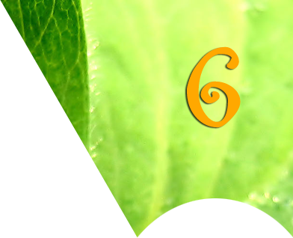

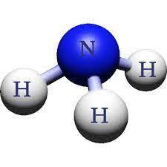
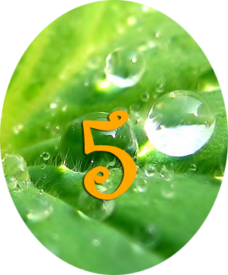
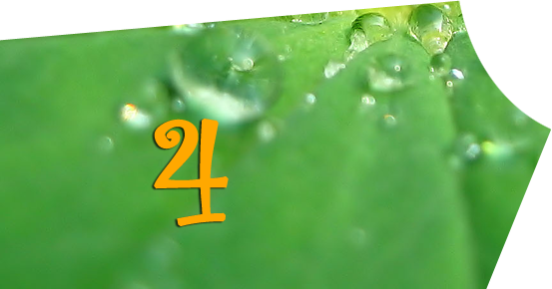


Slide 2
Câu 1: Trong nước tiểu thường có mùi gì?

Slide 3
Câu 2: Số oxi hóa thấp nhất của nguyên tố nitrogen?

Slide 4
Câu 3: Trong môi trường bazơ thì phenolphtalein có màu gì?

Slide 5
Câu 4: Sản phẩm nào được sinh ra từ phản ứng giữa N₂ và H₂?

Slide 6
Câu 5: Em hãy cho biết loại liên kết giữa nguyên tử N và H ?

Slide 7
Câu 6: Trong ao tù có thể tích tụ lượng đáng kể ion ammonium. Có thể nhận biết sự có mặt của ion ammonium trong các ao tù bằng những cách nào?

Slide 8
Bài 5
MỘT SỐ HỢP CHẤT QUAN TRỌNG CỦA NITROGEN
Ammonia
I
Muối Ammonium
II
Ứng dụng của ammonia và một số muối ammonium
III
IV
Nguồn gốc một số oxide của nitrogen trong không khí. Mưa acid.
Nitric acid
V
Hiện tượng phú dưỡng
VI

Slide 9
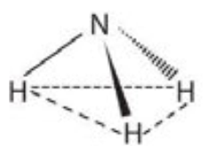
Ammonia
I
1. Cấu tạo phân tử và tính chất vật lí.
CTPT : NH₃
Công thức lewis
Công thức cấu tạo

Slide 10
2. Tính chất hóa học
a. Tính base

Slide 11
2. Tính chất hóa học
a. Tính khử
4 NH₃ + 3O₂
2N₂ + 6 H₂O

Slide 12
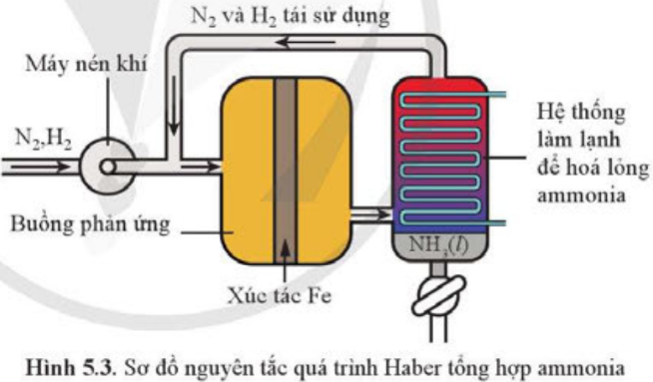
3. Tổng hợp ammonia theo quá trình Haber

Slide 13
Muối Ammonium
II
Muối ammonium là các hợp chất có chứa ion ammonium (
) và gốc acid.
VD: NH₄NO₃, NH₄Cl, (NH₄)₂CO₃, (NH₄)₂SO₄...
Hầu hết các muối ammonium đều tan tốt và điện li hoàn toàn trong nước
Tính chất hóa học của muối ammonium:

Slide 14
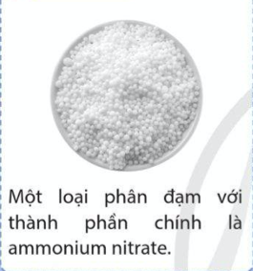
Ứng dụng của ammonia và một số muối ammonium
III
- Ammonia chủ yếu dùng để sản xuất các muối ammonium và để sản xuất phân đạm urea
- Ammonia còn là nguyên liệu quan trọng để sản xuất nitric acid, sản xuất chất gây nổ, sản xuất dung môi làm lạnh trong công nghiệp.
- Một số muối ammonium dùng để làm phân đạm, chất điện li trong pin hoặc dùng làm chất làm sạch bề mặt trước khi hàn (NH₄Cl)
- Phản ứng xảy ra:
Tỉ lệ mol giữa NH₃ và H₃PO₄ là 2:1

Slide 15
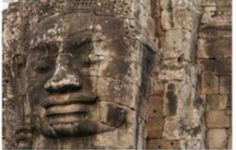
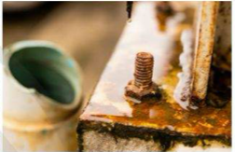
IV
Nguồn gốc một số oxide của nitrogen trong không khí. Mưa acid.

Slide 16

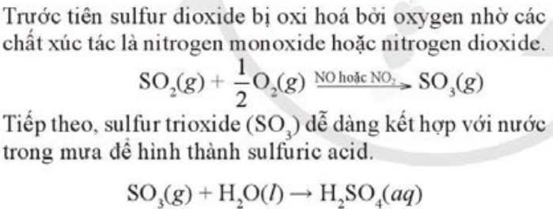
Phương trình tạo thành mưa acid.
Tạo thành HNO₃
Tạo thành H₂SO₄

Slide 17
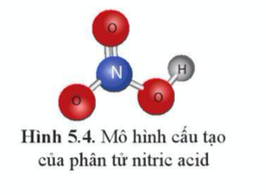
Nitric acid
V

Slide 18
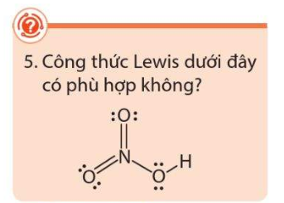
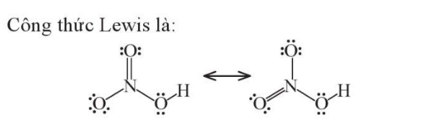

Slide 19

- Tính chất vật lí: là chất lỏng không màu, tan tốt trong nước. Khi tan phân li hoàn toàn ra các ion
- Tính chất hóa học: có tính acid mạnh và có tính oxi hóa mạnh.
- Ứng dụng: dùng để sản xuất phân đạm, oxi hóa chất hữu cơ, làm thuốc nổ , trong ngành công nghiệp luyện kim, phân tích mẫu...
Phương trình để sản xuất phân đạm

Slide 20
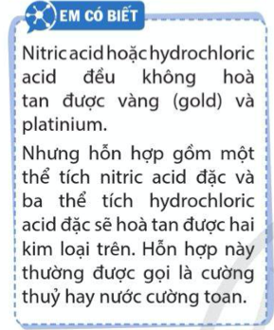

Slide 21
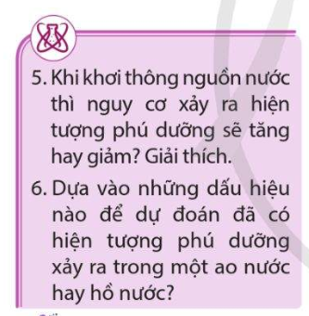
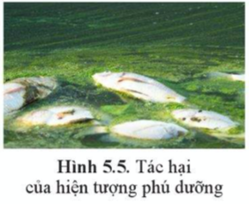
Hiện tượng phú dưỡng
VI
Là sự tích tụ lượng lớn các chất dinh dưỡng, bao gồm cả hợp chất nitrogen và hợp chất phosphorus trong các nguồn nước, do các tác động của con người.

